Slide 1





















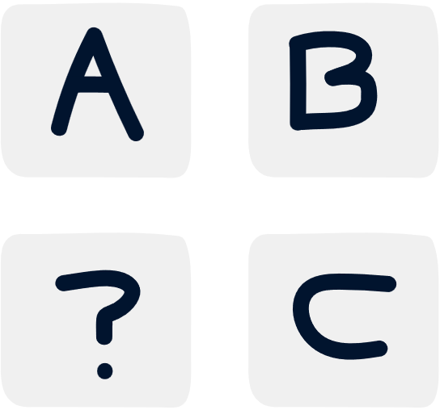
Thi luật
Thơ Đường
Thất ngôn bát cú
Thất ngôn tứ tuyệt
Niêm
Vần
Luật
Nhịp
Đối
Bố cục
Trào phúng
Châm biếm
Đả kích
Tiếng cười
Đảo ngữ
Tượng hình
Tượng thanh
Câu hỏi tu từ
Tạo liên kết
Biểu cảm
Notes:
Gv chuẩn bị 1 chiếc hộp, bên trong có các mảnh giấy ghi nội dung (Thi luật, Thơ đường, Thất ngôn bát cú, Thất ngôn tứ tuyệt, Niêm, Vần , Luật, Nhịp, Đối, Trào phúng, Châm biếm, Đả kích, Tiếng cười, Đảo ngữ, Tượng hình, Tượng thanh, Câu hỏi tu từ, Bố cục, Tạo liên kết, Biểu cảm
Gv chia lớp thành 2 đội, mỗi đội cử 1 bạn đại diện nên bốc thăm và miêu tả nội dung từ khoá bốc được để các thành viên trong đội cùng đoán. Mỗi đội bốc 10 mảnh giấy (10 điểm), thời gian tối đa cho mỗi đội là 3 phút.
Yêu cầu: từ ngữ miêu tả không trùng lặp với từ khoá

Slide 2
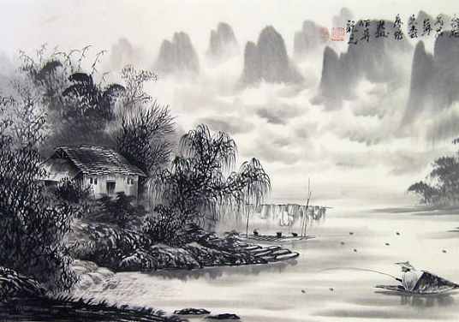
Bài 7
Thơ Đường luật
Notes:
Giáo án của Thảo Nguyên 0979818956

Slide 3
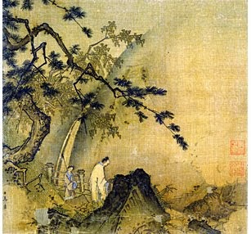
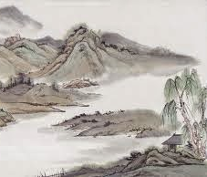
Tri thức Ngữ văn
Notes:
Giáo án của Thảo Nguyên 0979818956

Slide 4
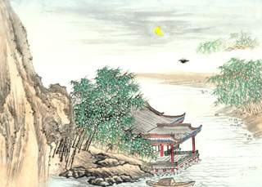
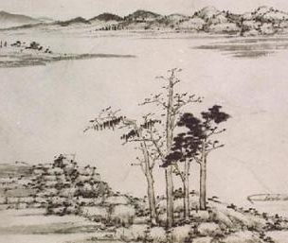
I.
Một số yếu tố thi luật của thơ thất ngôn bát cú
và thơ thất ngôn tứ tuyệt Đường luật
Notes:
Giáo án của Thảo Nguyên 0979818956

Slide 5
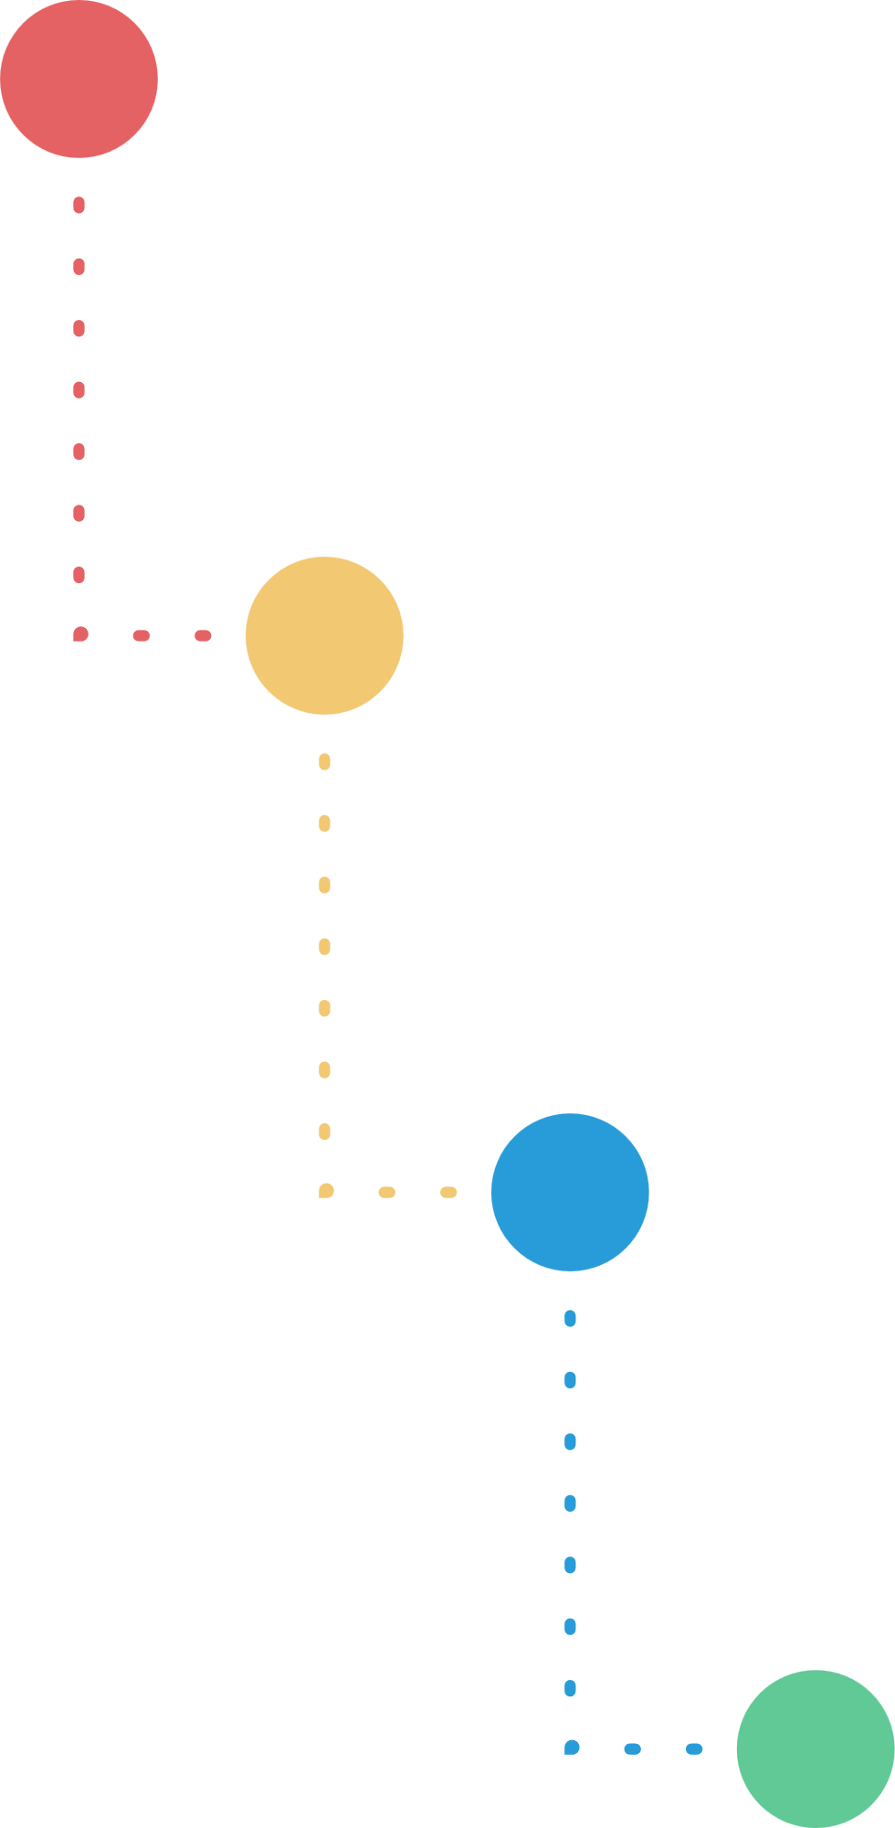
Nguồn gốc
Đường luật là thể thơ nổi tiếng của văn học Trung Quốc
Phạm vi ảnh hưởng
+ Du nhập sang Việt Nam, Triều Tiên, Nhật Bản
+ Ở Việt Nam: cách tân thơ Đường Luật và thơ ca truyền thống → Thơ Nôm Đường luật mang bản sắc dân tộc. Sang thời hiện đại, thơ Đường luật được viết bằng chữ quốc ngữ.
Phân loại và dấu hiệu nhận biết
+ Thơ Thất ngôn bát cú: mỗi bài có 8 câu, mỗi câu có 7 chữ
+ Thơ Thất ngôn tứ tuyệt: mỗi bài có 4 câu, mỗi câu có 7 chữ
Thi luật
thể hiện qua bố cục, luật, niêm, vần, đối.
Notes:
Giáo án của Thảo Nguyên 0979818956

Slide 6
- Bố cục
Thơ tứ tuyệt |  | Thơ thất ngôn bát cú
Bố cục | Chức năng | Bố cục | Chức năng
Câu 1 (khởi) |  | Câu 1, câu 2 (đề)
Câu 2 (thừa) | . | Câu 3, câu 4 (thực)
Câu 3 (chuyển) |  | Câu 5, câu 6 (luận)
Câu 4 (hợp) |  | Câu 7, câu 8 (kết)
Mở bài, gợi mở ý thơ.
Mở bài, giới thiệu vấn đề mà bài thơ đề cập
Nối tiếp câu khởi để làm trọn vẹn ý thơ
Nêu hiện tượng, sự vật, làm rõ hơn ý của đề bài được đưa ra ở 2 câu đề
Chuyển ý thơ từ việc phản ánh các sự vật, hiện tượng ở hai câu đầu sang phần gợi mở về bản chất, nguyên nhân của sự vật, hiện tượng được phản ánh.
Phát triển rộng thêm ý của bài, có chức năng luận bàn về vấn đề được nói đến ở các câu trên.
Làm cô đúc ý thơ, thể hiện nỗi niềm của tác giả.
Kết thúc ý toàn bài, thẻe hiện cảm xúc của nhà thơ (có khi gợi ra ý mới để suy nghĩ tiếp)
Notes:
Giáo án của Thảo Nguyên 0979818956

Slide 7
+ Nhận biết: bằng niêm với bằng – trắc niêm với trắc
(tiếng thứ hai của hai câu cùng theo một luật, hoặc cùng là bằng, hoặc cùng là trắc)
+ Thơ thất ngôn bát cú: câu 1 niêm với câu 8, 2-3; 4-5; 6-7, 8-1
+ Thơ thất ngôn tứ tuyệt: câu 1 niêm với câu 4, câu 2 niêm với câu 3
- Niêm: là sự kết dính về âm luật của hai câu thơ trong bài thơ luật Đường
Notes:
Giáo án của Thảo Nguyên 0979818956

Slide 8
 | 1 | 2 | 3 | 4 | 5 | 6 | 7
1 | Ngục | trung | vô | tửu | diệc | vô | hoa
2 | Đối | thử | lương | tiêu | nại | nhược | hà?
3 | Nhân | hướng | song | tiền | khán | minh | nguyệt
4 | Nguyệt | tòng | song | khích | khán | thi | gia
Notes:
Giáo án của Thảo Nguyên 0979818956

Slide 9

- Luật thơ là cách sắp đặt tiếng bằng, tiếng trắc trong các câu của một bài thơ.
+ Quy tắc: “nhất- tam- ngũ bất luận, nhị- tứ- lục phân minh”
Tiếng thứ nhất, thứ ba, thứ năm trong câu không cần sắp xếp theo đúng luật bằng trắc.
Tiếng thứ hai, thứ tư, thứ sáu trong câu cần thể hiện luật bằng trắc rõ ràng
+ Cách xác định luật bằng trắc
Tiếng thứ hai của câu một là thanh bằng → luật bằng
Ví dụ: Ao thu lạnh lẽo nước trong veo (chữ thu là vần bằng → luật bằng)
Tiếng thứ hai của câu một là thanh trắc → luật trắc
Ví dụ: Kim dạ nguyên tiêu nguyệt chính viên (chữ dạ là vần trắc → luật trắc)
Notes:
Giáo án của Thảo Nguyên 0979818956

Slide 10
Bảng 1: Luật thơ thất ngôn bát cú
Luật thơ thất ngôn bát cú luật bằng vần bằng | Luật thơ thất ngôn bát cú luật trắc vần bằng
B – B – T – T – T – B – B (vần) T – T – B – B – T – T – B (vần) T – T – B – B – B – T – T B – B – T – T – T – B – B (vần) B – B – T – T – B – B – T T – T – B – B – T – T – B (vần) T – T – B – B – B – T – T B – B – T – T – T – B – B (vần) | T – T – B – B – T – T – B (vần) B – B – T – T – T – B – B (vần) B – B – T – T – B – B – T T – T – B – B – T – T – B (vần) T – T – B – B – B – T – T B – B – T – T – T – B – B (vần) B – B – T – T – B – B – T T – T – B – B – T – T – B (vần)
Notes:
Giáo án của Thảo Nguyên 0979818956

Slide 11
Bảng 1: Luật thơ thất ngôn tứ tuyệt
Luật thơ thất ngôn tứ tuyệt luật bằng vần bằng | Luật thơ thất ngôn tứ tuyệt luật trắc vần bằng
B – B – T – T – T – B – B (vần) T – T – B – B – T – T – B (vần) T – T – B – B – B – T – T B – B – T – T – T – B – B (vần) | T – T – B – B – T – T – B (vần) B – B – T – T – T – B – B (vần) B – B – T – T – B – B – T T – T – B – B – T – T – B (vần)
Notes:
Giáo án của Thảo Nguyên 0979818956

Slide 12
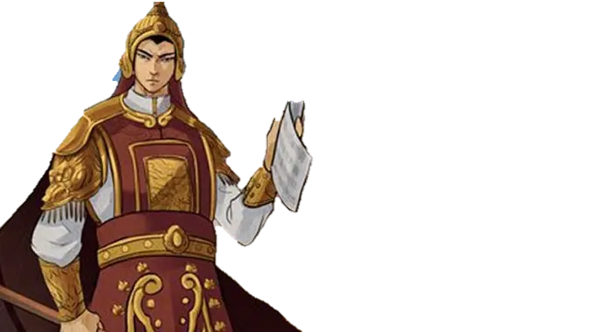
- Vần: là cả bài thơ chỉ hiệp theo một vần (độc vận), vần gieo ở cuối câu thơ đầu và cuối câu thơ chẵn (vần chân), vần được sử dụng thường là vần bằng.
Nam quốc sơn hà Nam đế cư,
Tiệt nhiên định phận tại thiên thư.
Như hà nghịch lỗ lai xâm phạm?
Nhữ đẳng hành khan thủ bại hư.
Notes:
Giáo án của Thảo Nguyên 0979818956

Slide 13
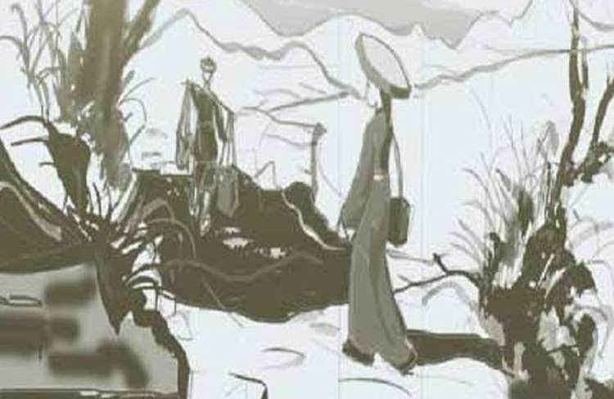
- Nhịp
+ Thơ thất ngôn: thường là 2/2/3 hoặc 4/3
+ Thơ ngũ ngôn: thường là 2/3
Bước tới Đèo Ngang, bóng xế tà,
Cỏ cây chen đá, lá chen hoa.
Lom khom dưới núi, tiều vài chú,
Lác đác bên sông, chợ mấy nhà.
Notes:
Giáo án của Thảo Nguyên 0979818956

Slide 14
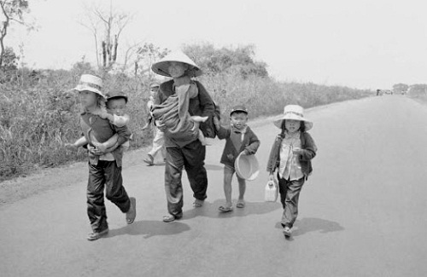
- Đối: cách đặt câu song đôi sao cho ý và chữ trong hai câu ấy cân xứng với nhau.
+ Thơ thất ngôn bát cú: câu 3- đối câu 4; câu 5- đối câu 6.
+ Thơ tứ tuyết: không có quy định cụ thể và khắt khe.
Tan chợ vừa nghe tiếng súng Tây, Một bàn cờ thế phút sa tay. Bỏ nhà lũ trẻ lơ xơ chạy, Mất ổ bầy chim dáo dác bay. Bến Nghé của tiền tan bọt nước, Đồng Nai tranh ngói nhuốm màu mây. Hỏi trang dẹp loạn rày đâu vắng, Nỡ để dân đen mắc nạn này?
Đối
Đối
Notes:
Giáo án của Thảo Nguyên 0979818956

Slide 15
Bảng luật, niêm, vần, đối trong thơ thất ngôn bát cú và tứ tuyệt
Thơ thất ngôn bát cú luật bằng vần bằng |  |  |  |  |  |  |  |  | Thơ thất ngôn bát cú luật trắc vần bằng
 | 1 | 2 | 3 | 4 | 5 | 6 | 7 |  | 1 | 2 | 3 | 4 | 5 | 6 | 7
1 |  | B |  | T |  | B | Vần |  |  | T |  | B |  | T | Vần
2 |  | T |  | B |  | T | Vần |  |  | B |  | T |  | B | Vần
3 |  | T |  | B |  | T |  | Đối |  | B |  | T |  | B
4 |  | B |  | T |  | B | Vần |  |  | T |  | B |  | T | Vần
5 |  | B |  | T |  | B |  | Đối |  | T |  | B |  | T
6 |  | T |  | B |  | T | Vần |  |  | B |  | T |  | B | Vần
7 |  | T |  | B |  | T |  |  |  | B |  | T |  | B
8 |  | B |  | T |  | B | Vần |  |  | T |  | B |  | T | Vần
Notes:
Giáo án của Thảo Nguyên 0979818956

Slide 16
Bảng luật, niêm, vần, đối trong thơ thất ngôn bát cú và tứ tuyệt
Thơ thất ngôn tứ tuyệt luật bằng vần bằng |  |  |  |  |  |  |  |  | Thơ thất ngôn tứ tuyệt luật trắc vần bằng
 | 1 | 2 | 3 | 4 | 5 | 6 | 7 |  | 1 | 2 | 3 | 4 | 5 | 6 | 7
1 |  | B |  | T |  | B | Vần |  |  | T |  | B |  | T | Vần
2 |  | T |  | B |  | T | Vần |  |  | B |  | T |  | B | Vần
3 |  | T |  | B |  | T |  | Đối |  | B |  | T |  | B
4 |  | B |  | T |  | B | Vần |  |  | T |  | B |  | T | Vần
Notes:
Giáo án của Thảo Nguyên 0979818956

Slide 17
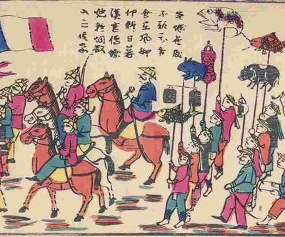

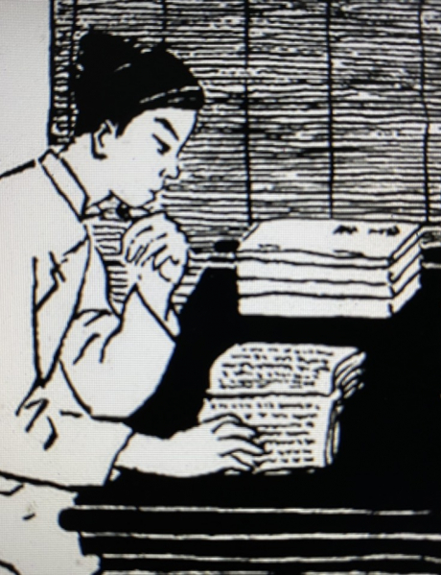
II.
Thơ trào phúng
và một số thủ pháp nghệ thuật
Notes:
Giáo án của Thảo Nguyên 0979818956

Slide 18
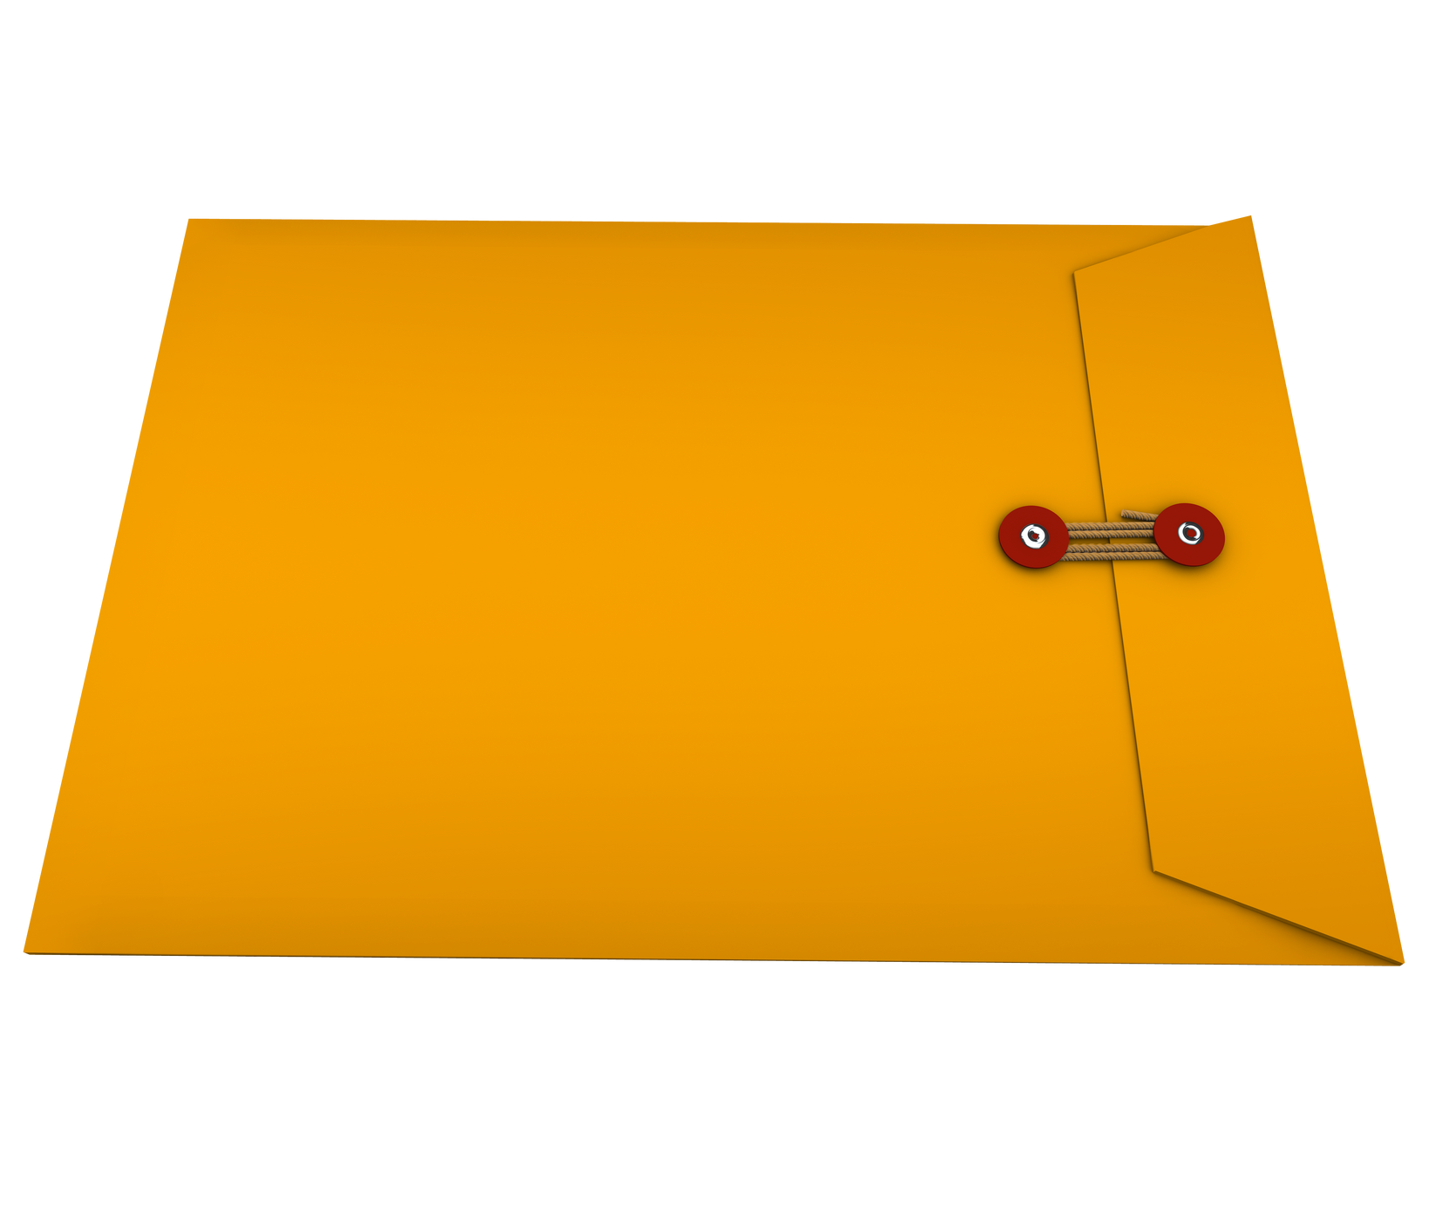
Giải mật thư
châm biếm
sử dụng khẩu ngữ
chơi chữ
hài hước
cung bậc tiếng cười
đả kích
tương phản
cường điệu
thể loại đặc biệt
- Khái niệm: Thơ trào phúng là một…………………..của sáng tác văn học, gắn liền với các……....................... mang ý nghĩa xã hội: ………….là sự phê phán nhẹ nhàng; ..………..là dùng lời lẽ sắc sảo, thâm thuý để phê phán, vạch trần đối tượng; ………là tiếng cười phủ định, thường dùng để chỉ trích, phản đối gay gắt đối tượng trào phúng.
- Phân loại:
+ …………..là vận dụng các hiện tượng đồng âm, trái nghĩa, đa nghĩa, từ láy trong câu thơ để tạ nên ý nghĩa bất ngờ làm bật ra tiếng cười.
+ ……………………..., ngôn ngữ đời thường một cách hài hước, cũng là thủ pháp căn bản tạo nên tiếng cười trong thơ trào phúng.
+ ……………….là nói quá, phóng đại, nhân lên gấp nhiều lần tính chất, mức độ nhằm làm nổi bật tính chất hài hước của đối tượng.
+ ………………..là sử dụng các từ ngữ, hình ảnh trái ngược nhau, tạo nên sự đối lập nhằm khắc hoạ, tô đậm đặc điểm của đối tượng và châm biếm, phê phán, đả kích đối tượng.
Notes:
Giáo án của Thảo Nguyên 0979818956

Slide 19

III.
Đảo ngữ, câu hỏi tu từ,
từ tượng hình, từ tượng thanh
Notes:
Giáo án của Thảo Nguyên 0979818956

Slide 20
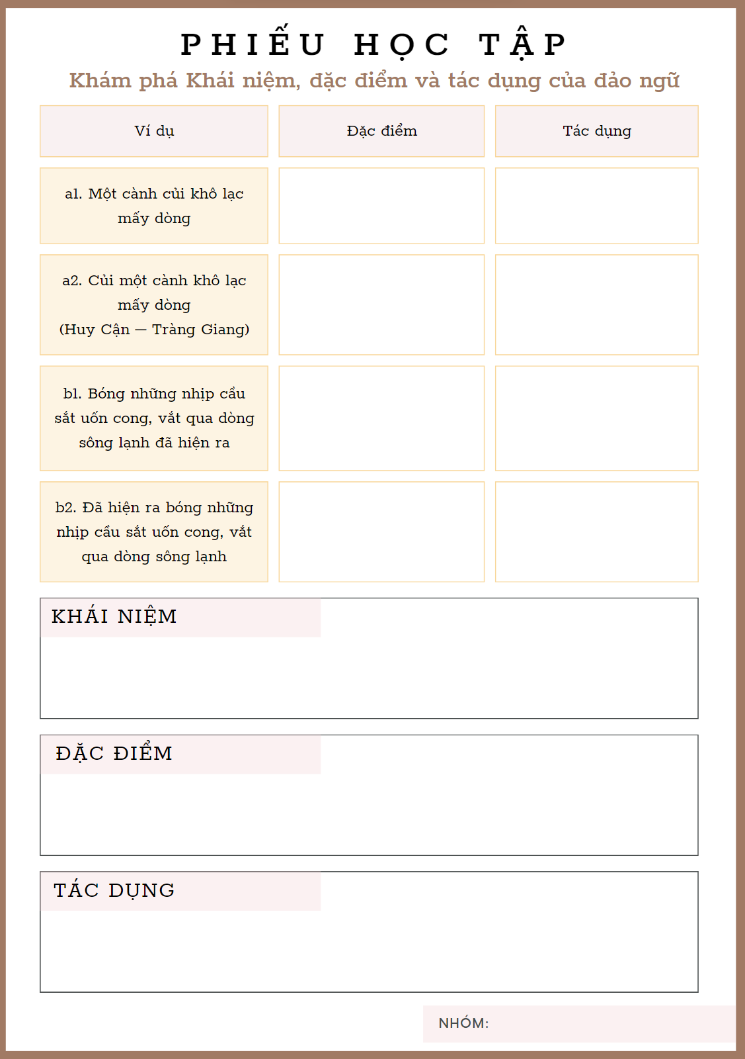
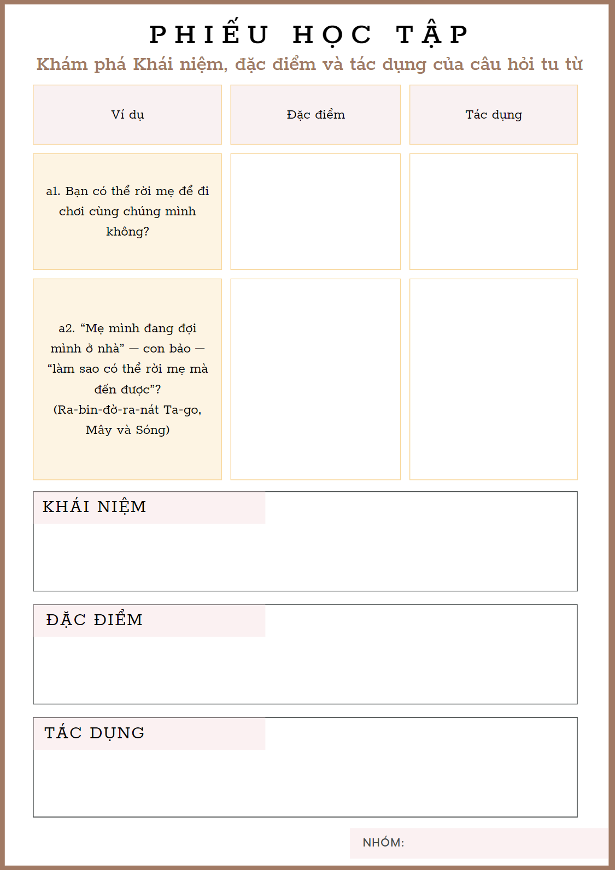
Hoạt động nhóm
Nhóm Đảo ngữ (Nhóm 1,3)
Nhóm câu hỏi tu từ (Nhóm 2,4)
Notes:
Giáo án của Thảo Nguyên 0979818956

Slide 21

1. Đảo ngữ
Báo cáo sản phẩm
Notes:
Giáo án của Thảo Nguyên 0979818956

Slide 22


a. Khái niệm
Đảo ngữ là biện pháp tu từ thay đổi vị trí thành phần trong cụm từ, trong câu để nhấn mạnh ý nghĩa, làm cho sự diễn đạt thêm sinh động, gợi cảm và giàu âm hưởng
Notes:
Giáo án của Thảo Nguyên 0979818956

Slide 23
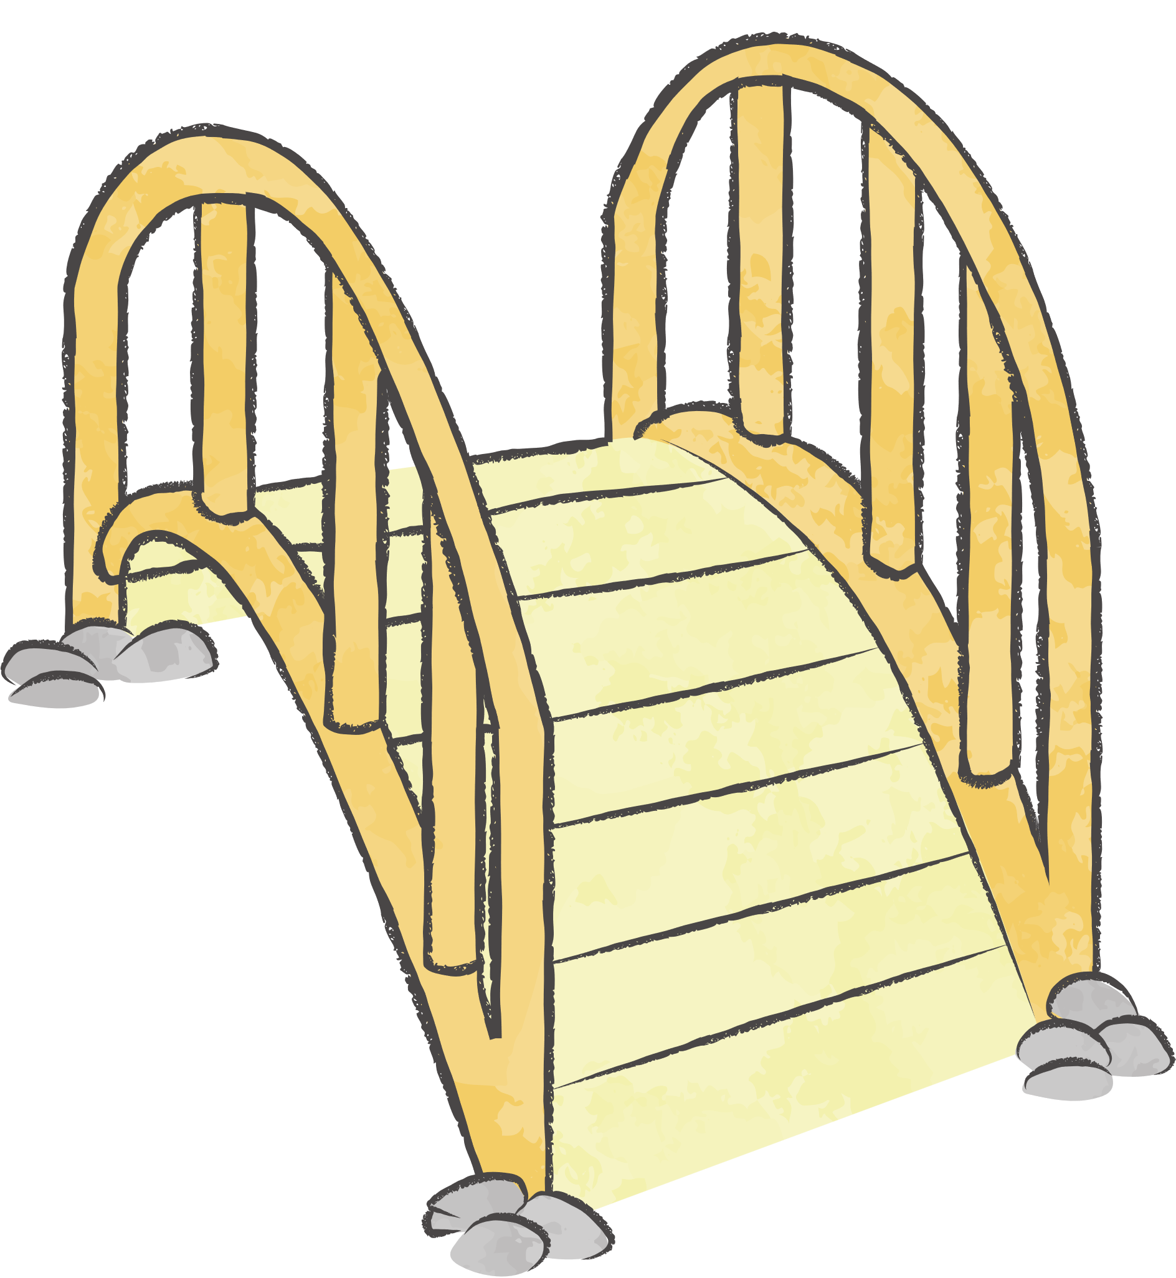
b. Đặc điểm
* Đảo ngữ của các thành phần có trong câu
Ví dụ:
+ Câu đúng: “Bóng những nhịp cầu sắt uốn cong, vắt qua dòng sông lạnh đã hiện ra”
+ Câu đảo ngữ: “Đã hiện ra bóng những nhịp cầu sắt uốn cong, vắt qua dòng sông lạnh”
Đảo vị ngữ lên trước chủ ngữ
Nhằm gợi tả rõ bức tranh cảnh vật đồng thời nhấn mạnh sự xuất hiện của sự vật đang được miêu tả.
Notes:
Giáo án của Thảo Nguyên 0979818956

Slide 24

b. Đặc điểm
* Đảo ngữ các thành tố cụm từ
Ví dụ:
+ Câu đúng: “Một cành củi khô lạc mấy dòng”
+ Câu đảo ngữ: “Củi một cành khô lạc mấy dòng”
Đảo vị trí từ “củi” lên đầu cụm từ,
Nhấn mạnh hình ảnh sự vật, làm cho cách diễn đạt thêm gợi cảm và giàu âm hưởng.
Notes:
Giáo án của Thảo Nguyên 0979818956

Slide 25
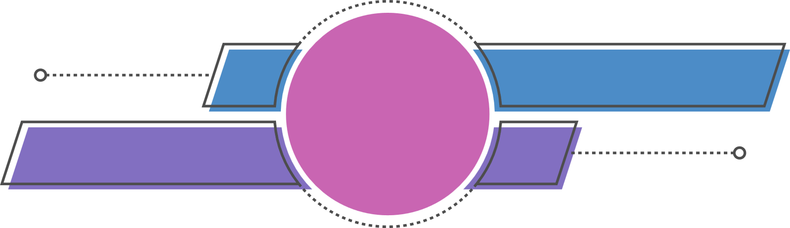

c. Tác dụng
Làm cho sự diễn đạt thêm sinh động, gợi cảm và giàu âm hưởng
Nhấn mạnh ý nghĩa
Notes:
Giáo án của Thảo Nguyên 0979818956

Slide 26

2. Câu hỏi tu từ
Báo cáo sản phẩm
Notes:
Giáo án của Thảo Nguyên 0979818956

Slide 27

a. Khái niệm
“Mẹ mình đang đợi mình ở nhà”- con bảo- “Làm sao có thể rời mẹ mà đến được?”
Dùng hình thức câu hỏi nhưng là để khẳng định, nhấn mạnh tình cảm yêu thương của em bé dành cho mẹ.
Câu hỏi tu từ
Notes:
Giáo án của Thảo Nguyên 0979818956

Slide 28

a. Khái niệm
→ Câu hỏi tu từ là câu hỏi không nhằm mục đích kiếm câu trả lời mà được sử dụng để nhấn mạnh nội dung người nói, người viết muốn gửi gắm.
Notes:
Giáo án của Thảo Nguyên 0979818956

Slide 29

b. Đặc điểm
Hình thức
Có từ để hỏi
Có dấu hỏi chấm ở cuối câu
c. Tác dụng
Nhấn mạnh nội dung người nói, người viết muốn gửi gắm.
Notes:
Giáo án của Thảo Nguyên 0979818956

Slide 30


3. Từ tượng hình, từ tượng thanh
a. Từ tượng hình
* Ví dụ: “Trong làn nắng ứng khói mơ tan
Đôi mái nhà tranh lấm tấm vàng”
→ Gợi hình ảnh những đốm nắng rải qua vòm cây, in lên những mái nhà tranh, khung cảnh bình yên của mùa xuân làng quê.
Từ tượng hình là từ gợi tả hình ảnh của sự vật
Notes:
Từ “lấm tấm” trong câu thơ của Hàn Mặc Tử gợi lên những hình ảnh gì?

Slide 31


b. Từ tượng thanh
* Ví dụ: “Sáng chớm lạnh trong lòng Hà Nội
Những phố dài xao xác hơi may”
→ Gợi âm thanh thoảng nhẹ, mơ hồ của tiếng lá và tiếng gió trong không gian im vắng, tĩnh lặng.
→ Từ tượng thanh là từ gợi tả, mô phỏng âm thanh của tự nhiên hoặc âm thanh do con người tạo ra.
Notes:
Từ “xao xác” trong câu thơ của Nguyễn Đình Thi gợi âm thanh như thế nào?

Slide 32


c. Tác dụng của từ tượng hình, từ tượng thanh
Gợi hình ảnh, âm thanh cụ thể, sinh động.
Có giá trị biểu cảm cao
→ Thường được sử dụng trong thơ văn và lời ăn tiếng nói hàng ngày
Notes:
Giáo án của Thảo Nguyên 0979818956

Slide 33
d. Những lưu ý về từ tượng hình, từ tượng thanh
* Một số từ vừa có nghĩa tượng hình vừa có nghĩa tượng thanh, cho nên tùy vào văn cảnh ta sẽ xếp chúng vào nhóm nào.
Ví dụ: Mắt long sòng sọc/ Ho sòng sọc
Làm ào ào/ Gió thổi ào ào
* Có những từ tượng thanh, tượng hình không phải là từ láy mà chỉ là một từ đơn.
Ví dụ: Bốp (tiếng tát); bộp (tiếng mưa rơi); hoắm (chỉ độ sâu); vút (chỉ độ cao)…)
Notes:
Giáo án của Thảo Nguyên 0979818956

Slide 34





1 phút
Đội 1: Tìm các từ miêu tả dáng đi của con người.
Đội 2: Tìm các từ miêu tả tiếng cười của con người.
Notes:
Các từ miêu tả dáng đi: Tất bật, yểu điệu, thướt tha, thoăn thoắt, lom khom, rón rén, lò dò, ngả nghiêng, thất tha thất thểu, bước thấp bước cao, lẻo khoẻo, chỏng quèo, huỳnh huỵt
Các từ miêu tả tiếng cười: ha ha, hì hì, khanh khách, sằng sặc, khúc khích, sặc sụa, hô hố....

Slide 35
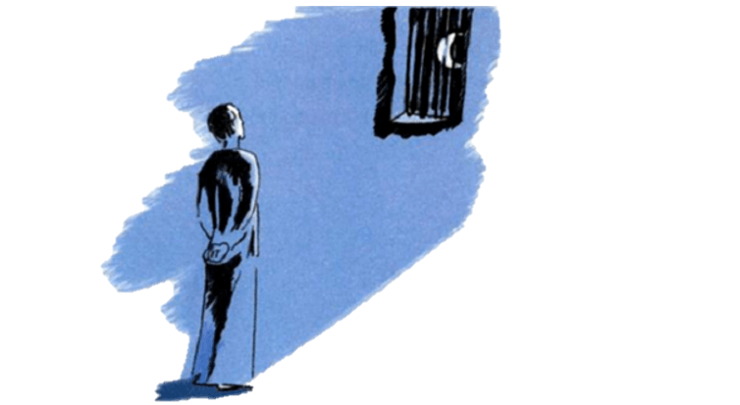
BÀI TẬP NHANH
Xác định luật thơ của ví dụ sau:
Ngục trung vô tửu diệc vô hoa
Đối thử lương tiêu nại nhược hà?
Nhân hướng song tiền khán minh nguyệt
Nguyệt tòng song khích khán thi gia.
Notes:
Giáo án của Thảo Nguyên 0979818956

Slide 36
Ngục | trung | vô | tửu | diệc | vô | hoa
T | B | B | T | T | B | B
Đối | thử | lương | tiêu | nại | nhược | hà?
T | T | B | B | T | T | B
Nhân | hướng | song | tiền | khán | minh | nguyệt
B | T | B | B | T | B – thất luật | T
Nguyệt | tòng | song | khích | khán | thi | gia
T | B | B | T | T | B | B
→ Bài thơ thất ngôn tứ tuyệt luật bằng vần bằng
Notes:
+ Chữ thứ ba của câu 1, chữ thứ nhất của câu 3, chữ thứ ba của câu 4 theo bảng luật phải gieo với “thanh trắc”, nhưng trong Vọng nguyệt lại là “thanh bằng”. Ngược lại, ở các vị trí: chữ thứ nhất của câu 1, chữ thứ năm của câu 3, chữ thứ nhất của câu 4 theo bảng luật phải được gieo với “thanh bằng” nhưng trong tác phẩm lại được gieo với “thanh trắc”. Ở đây, tác giả áp dụng “nhất – tam – ngũ bất luận” nên được chấp nhận.
+ Bên cạnh đó, chữ thứ sáu của câu 3, theo bảng luật phải được gieo với “thanh trắc” mà ở bài thơ này lại được gieo với “thanh bằng”, vậy nếu theo “nhị – tứ – lục phân minh” thì đây là yếu tố tạo nên sự “thất luật”, hay còn gọi là “phạm luật thơ”.
→ Chính những sự phá cách này đã tạo nên điểm nhấn cho bài thơ.

